Slide 2
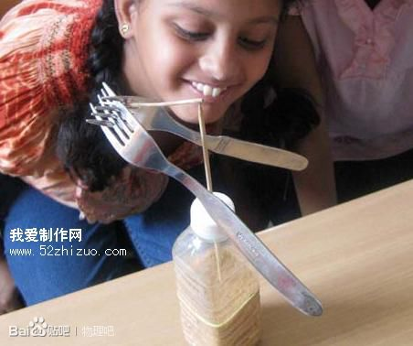
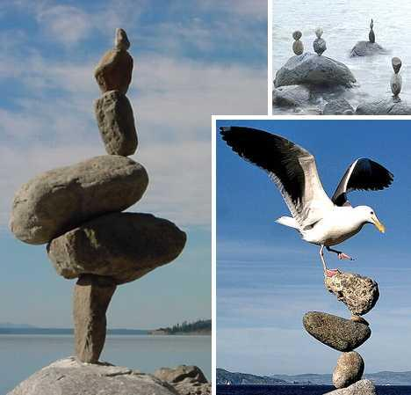
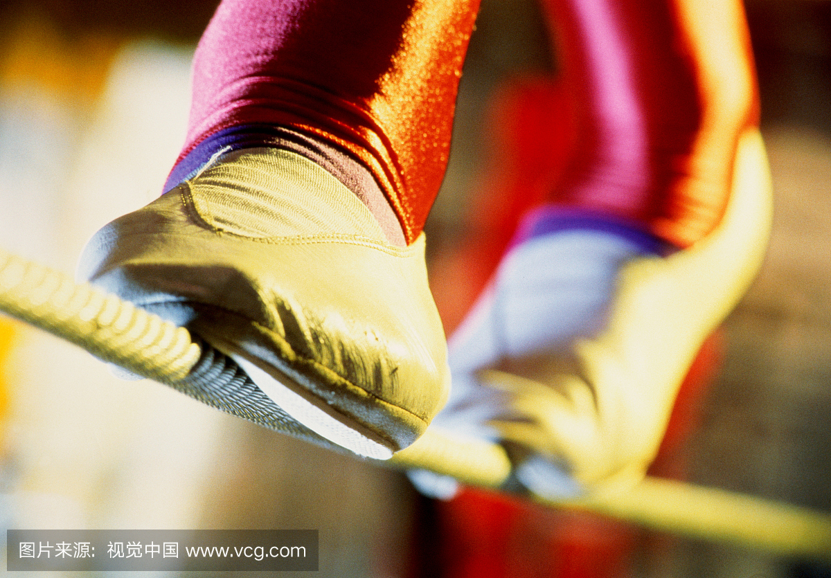
9.1 二力平衡

Slide 3
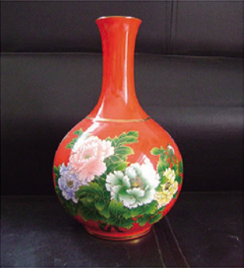
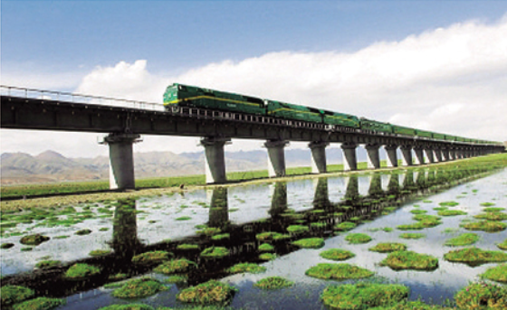
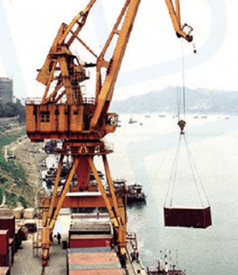
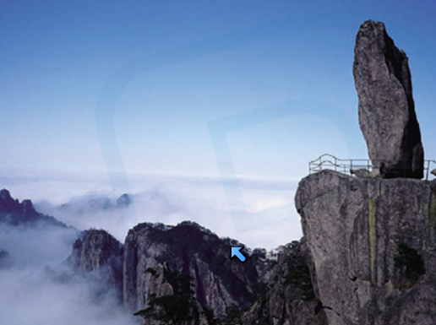
下面的物体各处于什么状态？分别受到哪些力的作用？
F_{支}
F_{支}
匀速直线
运动
F_{牵}
f
静止
静止
G
G
F支
f
静止的花瓶
匀速行驶的列车
匀速直线
运动
G
F_{支}
静止在斜面上的物体A
静止
F_{拉}
G
G
黄山飞来石
匀速起吊的货物

Slide 4
一
平衡状态和平衡力
保持静止
平衡状态
做匀速直线运动

Slide 5
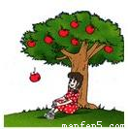
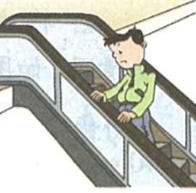
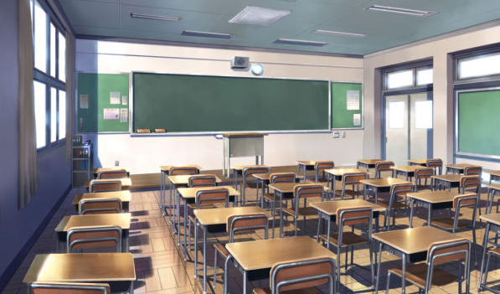
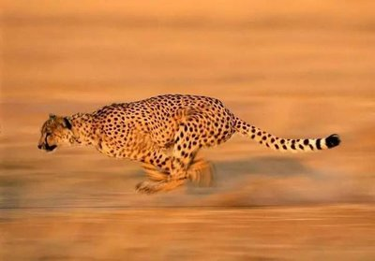
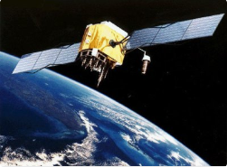
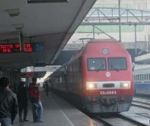
下面哪个物体处于平衡状态？
1.教室的课桌
2.下落的苹果
3.站在自动扶梯上的顾客
√
√
4.加速追赶猎物的猎豹
5.匀速转动的地球同步卫星
6.正在进站的火车

Slide 6
平衡状态和平衡力
保持静止
平衡状态
做匀速直线运动
如果物体在两个力的作用下处于平衡状态，就说这两个力相互平衡，简称二力平衡。

Slide 7
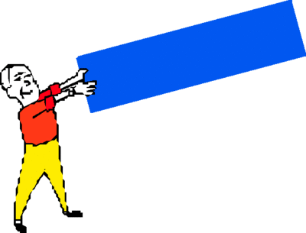
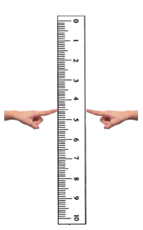
感受平衡
操作要点：
1. 两位同学分别用食指将刻度尺
悬空处于静止状态（注意手指
要伸直）
2. 调整力的大小、方向、作用点，
体会当两个力满足什么条件时，
刻度尺更容易保持静止？

Slide 8
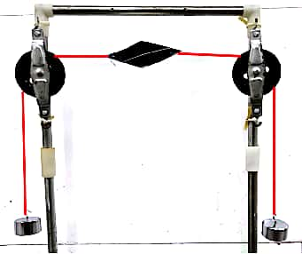
探究平衡
二、探究二力平衡的条件
作用在同一个物体上的两个力满足什么条件才能使物体处于平衡状态？
猜想：
大小相等
方向相反
作用在同一条直线上
F₁
F₂
设计实验：
平衡状态选静止状态
卡片的重力远小于细线对卡片的拉力，可以忽略不计

Slide 9
探究二力平衡的条件
猜想：
大小相等
方向相反
作用在同一条直线上
设计实验：
F₁
F₂
思考1：如何设计实验证明这两个力一定要满足大小相等？
思考2：如何设计实验证明这两个力一定要满足作用在同一条直线上？
思考3：如何设计实验证明这两个力一定要满足方向相反？
组内交流讨论，明确实验方案，并做好上台展示的准备

Slide 10
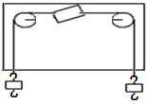
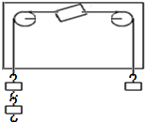
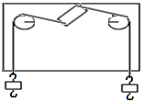
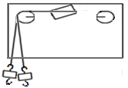
探究二力平衡的条件
猜想 | 实验现象（是否平衡） |  | 结论
大小相等
作用在同一直线上
方向相反
大小相等
F₁
F₂
平衡
不平衡
作用在同一直线上
平衡
不平衡
方向相反
平衡
不平衡
作用在同一个物体上的两个力满足大小相等、方向相反且在同一条直线上，这两个力才能平衡

Slide 11
二力平衡条件
大小相等
方向相反
作用在同一直线上
作用在同一个物体上
—— 等大
—— 反向
—— 共线
—— 同体
相互作用力条件：
等大、反向、共线、异体

Slide 12
三、二力平衡条件的应用
1．测量物体所受重力的大小（如右图） 物体挂在测力计下处于 ，受到两个力的作用，一个是 ，一个是 ，这两个力是 ．根据二力平衡条件可知这两个力大小 ．因为拉力F的大小是由弹簧测力计的示数表示的，所以弹簧测力计的示数就等于物体所受重力的大小．
静止状态
重力
拉力
平衡力
相等

Slide 13
2．测量物体所受滑动摩擦力的大小（如下图） 同样根据 ，在水平方向 与 是一对平衡力，拉力F的大小由弹簧测力计的示数表示出来，所以弹簧测力计的示数就等于摩擦力的大小。
二力平衡原理
摩擦力
拉力

Slide 14
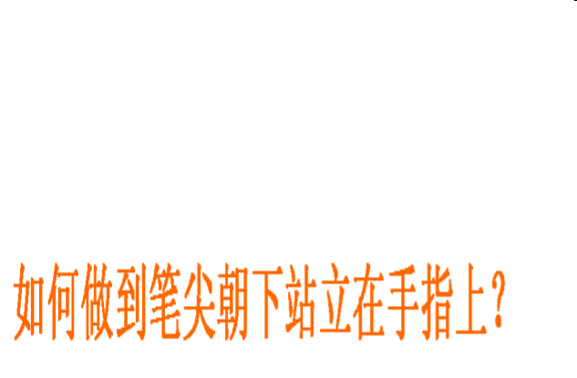
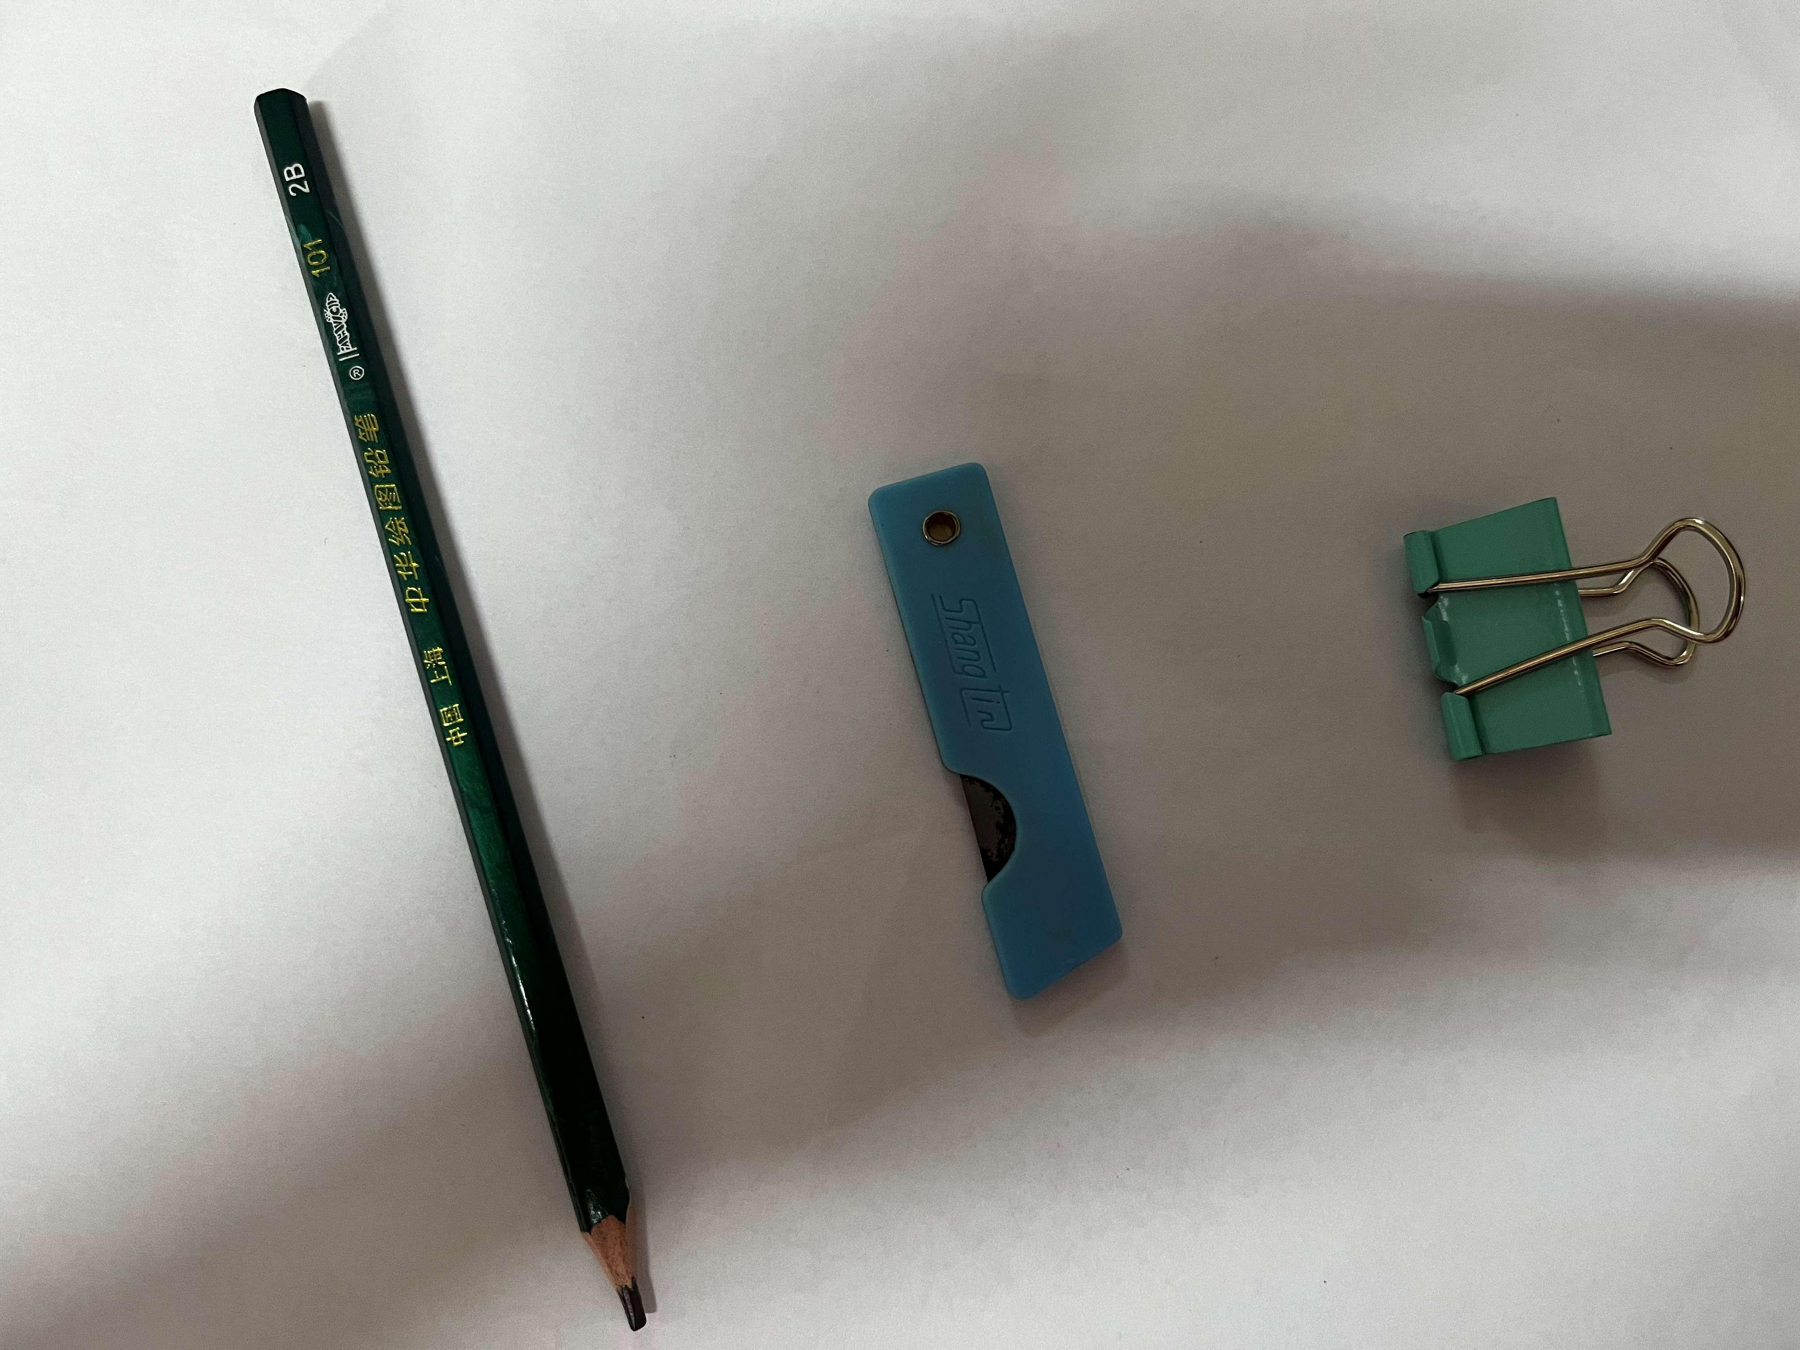
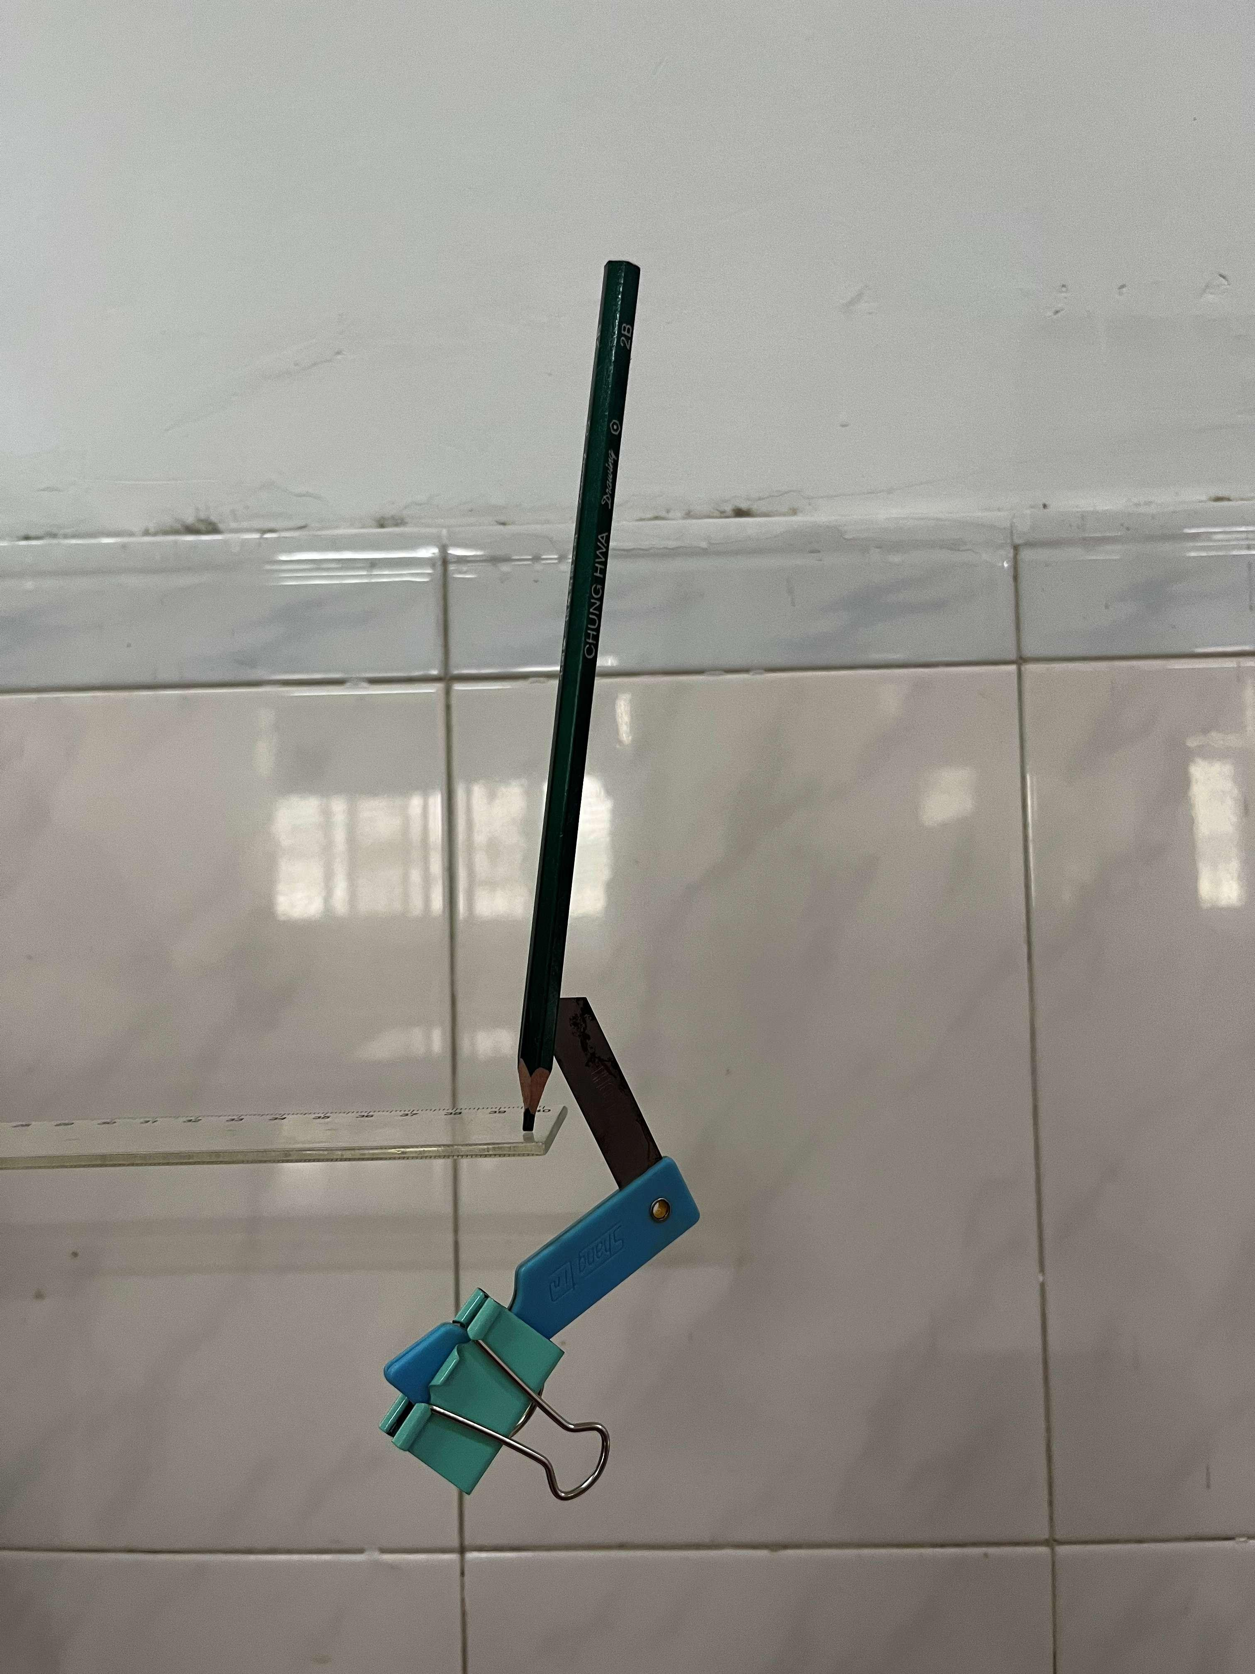
动动手做游戏

Slide 16
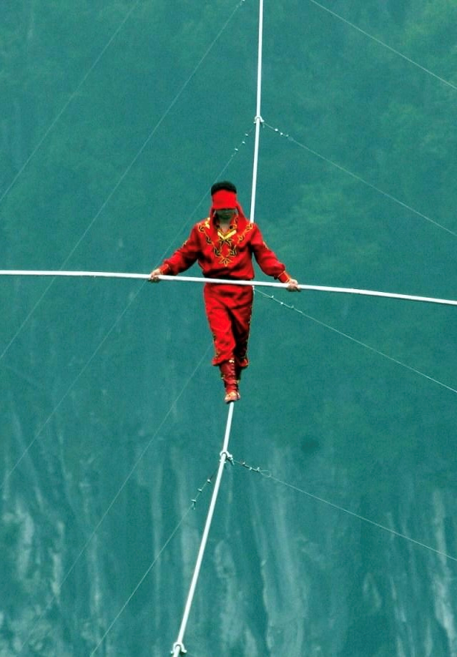
F_{支}
G
阿迪力在钢丝上行走时，总是不断地调整自己的重心，尽量使重力作用线竖直向下通过钢丝。只有这样，他才能在重力和支持力的种下处于平衡状态。

Slide 17
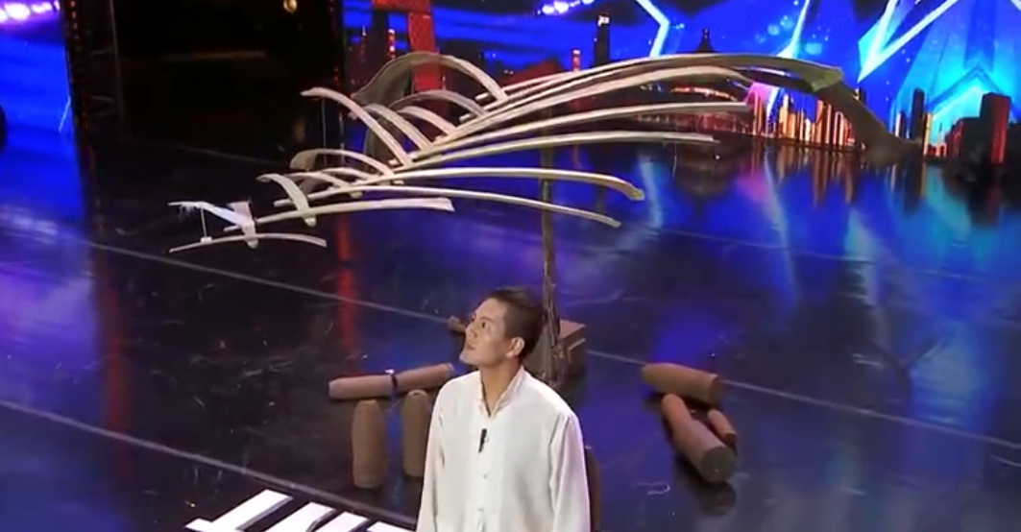

Slide 18
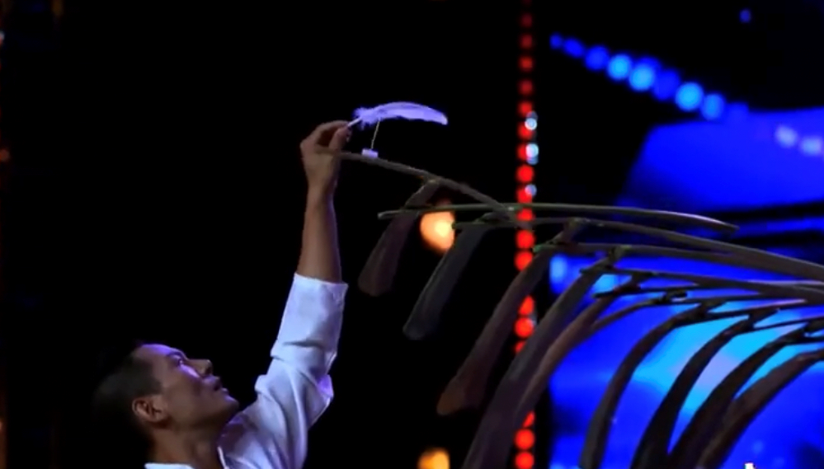

Slide 19
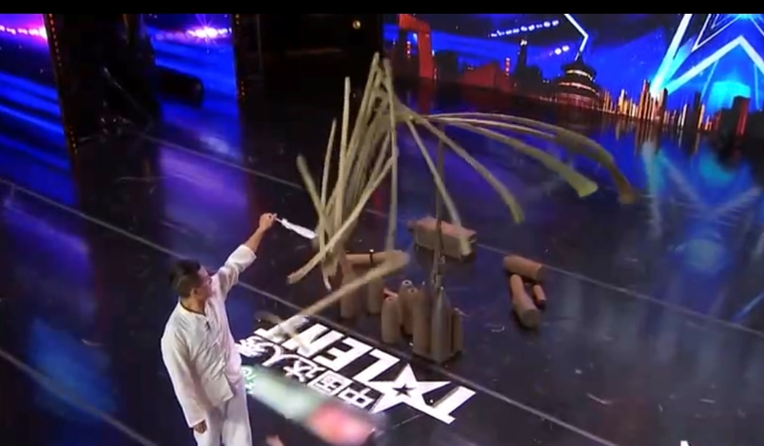

Slide 20
F_{支}
G

Slide 21
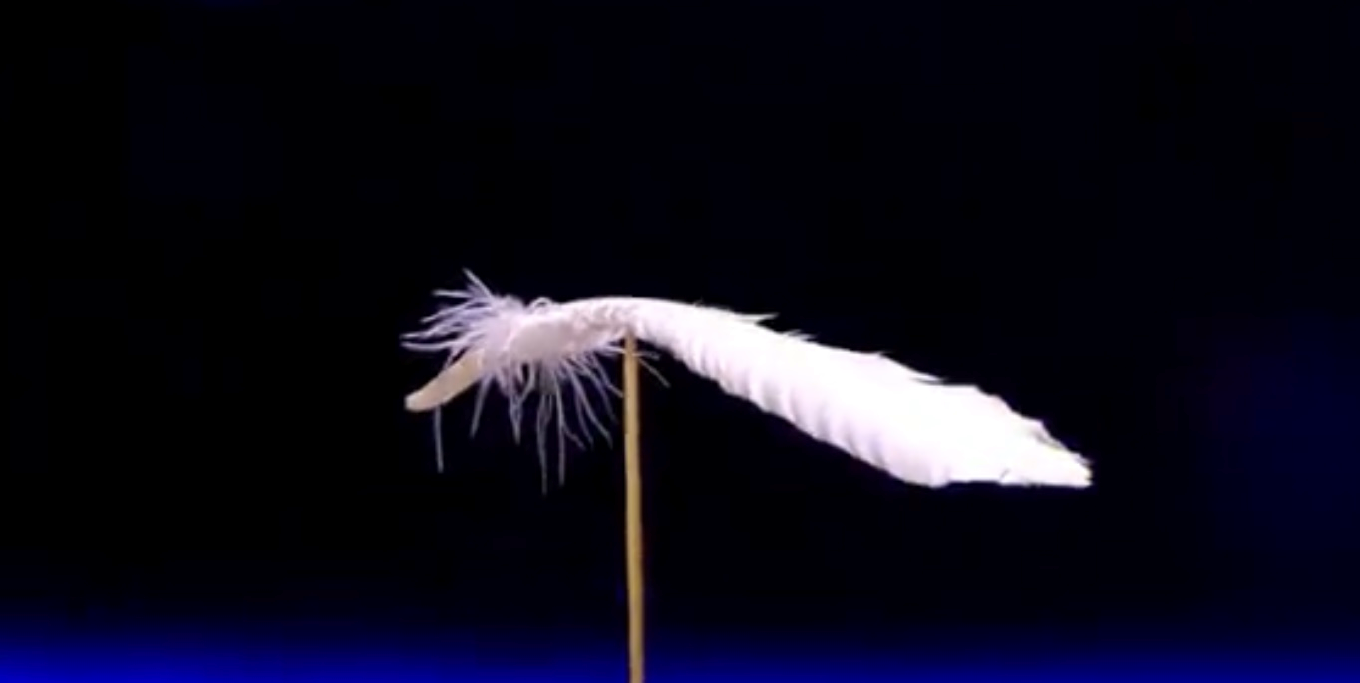
F_{支}
G

Slide 22
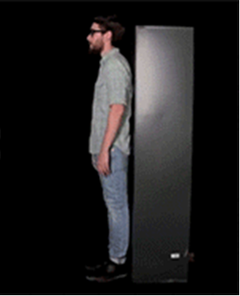
体验平衡
快乐体验

Slide 23
假如我有一点微小成就的话,没有其他秘诀,唯有勤奋而已。
—— 牛顿

